Slide 1
Исследование чувствительности низкоэнергетических траекторий перелёта к Луне
МФТИ
ИПМ им. М.В. Келдыша РАН
ИПМ им. М.В. Келдыша РАН
Глазунова Ирина Алексеевна
Трофимов Сергей Павлович
Целоусова Анастасия Александровна
Исследование выполнено при поддержке гранта Российского научного фонда (проект № 19-11-00256 «Динамика и навигация космических аппаратов в сложных гравитационных полях»)

Slide 2
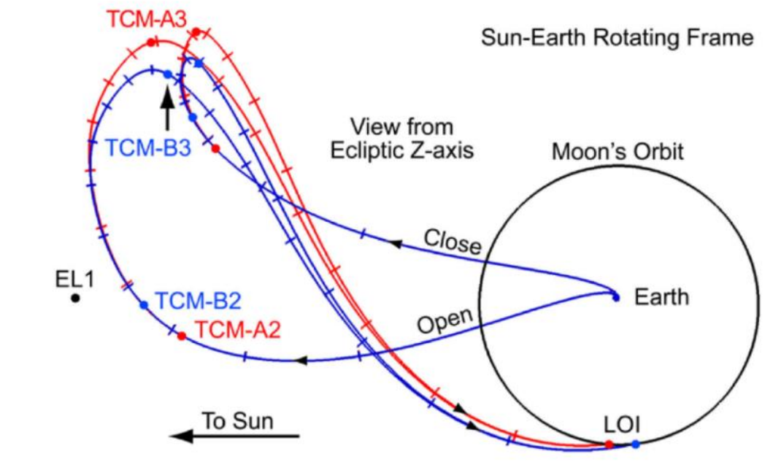
SALT-траектории
Sun-Assisted Lunar Transfer (SALT) - тип низкоэнергетического перелёта к Луне, использующий гравитацию Солнца.
По сравнению с высокоэнергетическими перелётами:
снижение расхода топлива на 10–15%
увеличение времени перелёта до 3-5 месяцев
высокая чувствительность
Grail(2011)

Slide 3
Структура SALT-траектории
Внешний участок
поднятие перигея за счёт гравитации Солнца
Отлётный участок
Подлётный участок
баллистический захват Луной
Солнце
Траектория перелёта во вращающейся геоцентрической системе координат Солнце-Земля.

Slide 4
Лунные констелляции
Исследование Луны и окололунного пространства
Система спутниковой связи и навигации
Развёртывание лунной констелляции
Проблема: миссии к Луне редкие и дорогостоящие

Slide 5
Проблема доставки группировки КА
Задача: вывести КА в разные орбитальные плоскости с наименьшими затратами.
Высокоэнергетические перелёты: отдельный запуск для каждой орбитальной плоскости
SALT-перелёты: запуск материнской платформы со всеми КА и последующее их разделение и вывод на разные окололунные орбиты с помощью малых импульсов

Slide 6
Цели работы и решаемые задачи
Цель:
Показать возможность значительного изменения элементов окололунной орбиты вследствие приложения малых импульсов в течение низкоэнергетического перелёта
Задачи:
Исследовать влияние малых импульсов на долготу восходящего узла, наклонение и высоту перицентра целевой окололунной орбиты
Проверить применимость линейного приближения для расчёта корректирующих импульсов
Определить оптимальные величины и моменты приложения импульсов

Slide 7
Номинальная траектория
Окололунная орбита, наблюдаемая с Земли (в проекции на плоскость YOZ вращающейся системы координат Земля-Луна)
Траектория перелёта во вращающейся геоцентрической системе координат Солнце-Земля
Околоземная орбита, h = 200 км
Отлётный импульс $∆v=$3.2 км/с
Коррекция $∆v=$ 23.3 м/с, t = 43.9 дня
Тормозной импульс $∆v=$ 485.6 м/с
Время полёта t = 167.9 дней
Почти круговая орбита, h = 1637.8 км
Наклонение i = 94 град.
Солнце

Slide 8
Линейный анализ
Изменение элементов орбиты определяется из изменений вектора состояний КА при выходе на окололунную орбиту:
$$∆œ= Δœ(Δx(t_{f}))$$
В линейном приближении зависимость между изменением вектора состояния КА при выходе на окололунную орбиту и импульсом $∆v(t)$ задаётся формулой:
$$∆x\left(t_{f}\right)=Φ(t_{f},t)\left(\begin{matrix}0 \\ ∆v(t)\end{matrix}\right)$$
$Φ(t_{f},t)$ - переходная матрица, определяющая эволюцию траекторий, близких к номинальной. Определяется из матричного ДУ с начальным условием:
$$\left\{\begin{aligned}\frac{dФ}{dt}\left(t_{f}, t\right)=AΦ\left(t_{f}, t\right) \\ Φ\left(t, t\right)=I\end{aligned}\right.$$
A – якобиан правых частей уравнений движения, оцениваемый на номинальной траектории.

Slide 9
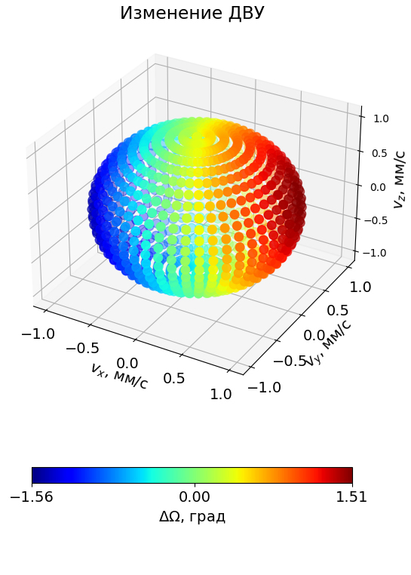
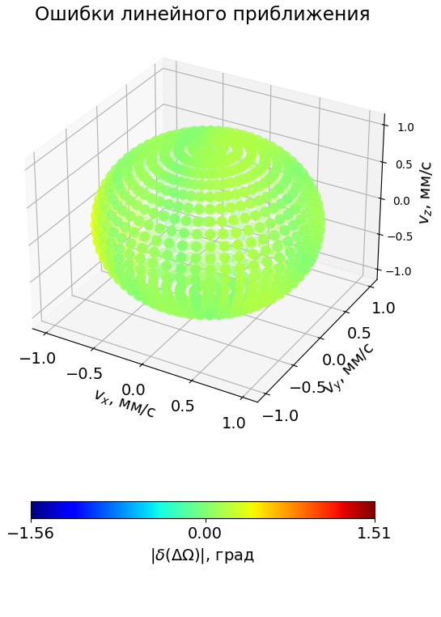
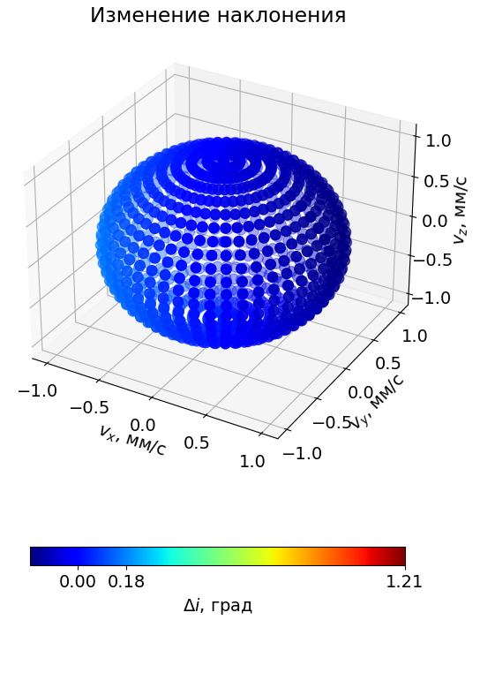
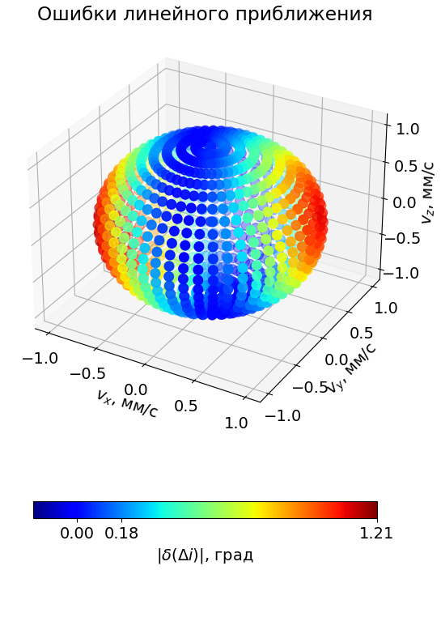
Грубость линейного приближения
Величина изменения элементов орбиты меньше величины ошибки линейного приближения
44-й день полёта, $∆v=1$ мм/с

Slide 10
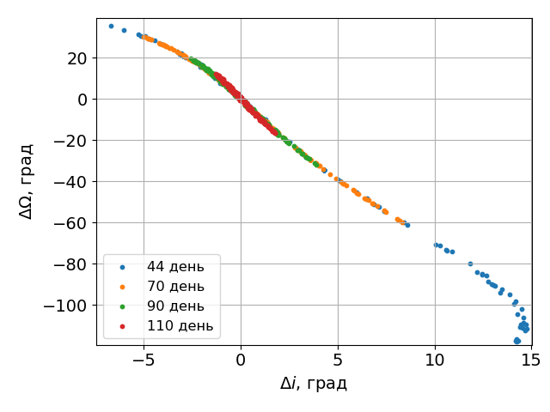
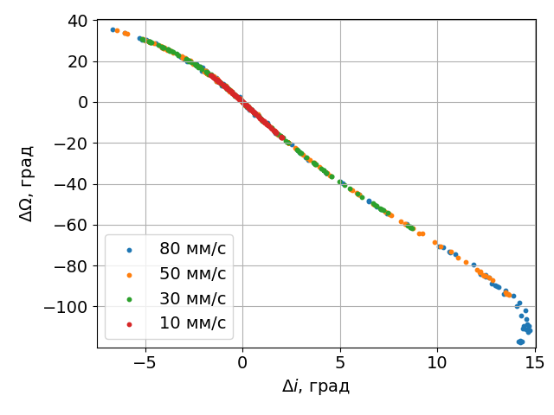
Диапазоны времени приложения и величины импульса
Наибольшая чувствительность вблизи апогея, импульс стоит подавать на 44–50 день полёта.
При слишком больших ($>80 мм/с$) импульсах КА часто не выходит на окололунную орбиту.
Импульс фиксированной величины $∆v=80$ мм/с
Фиксированное время подачи импульса, 44 день полёта

Slide 11
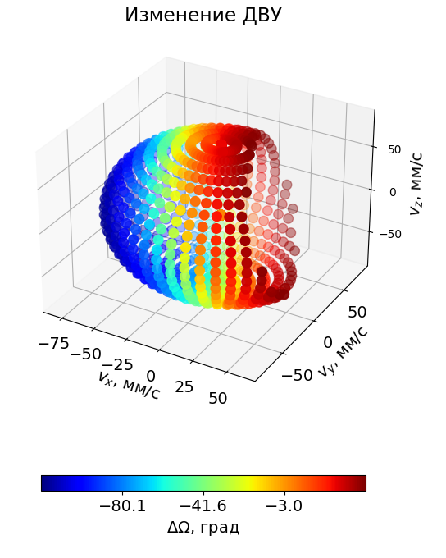
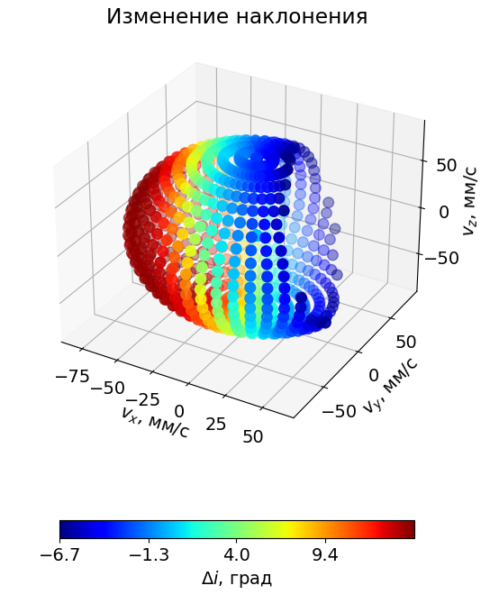
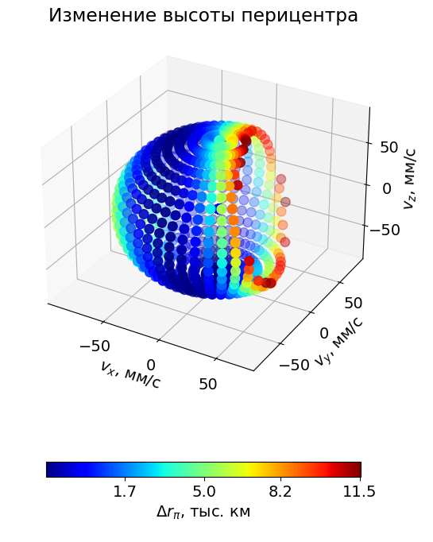
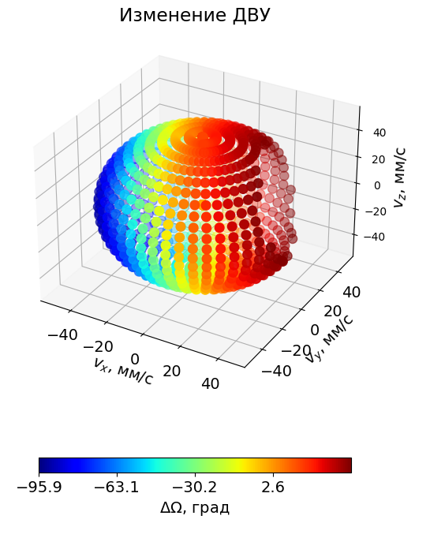
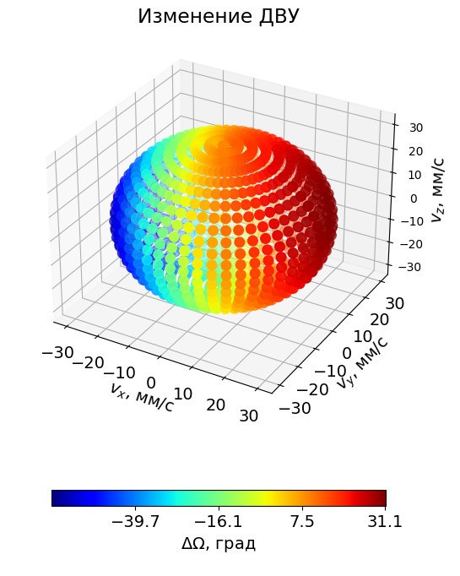
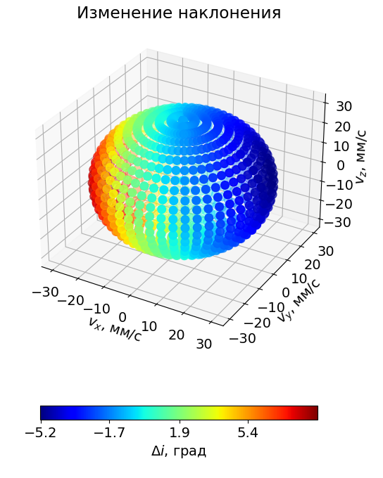
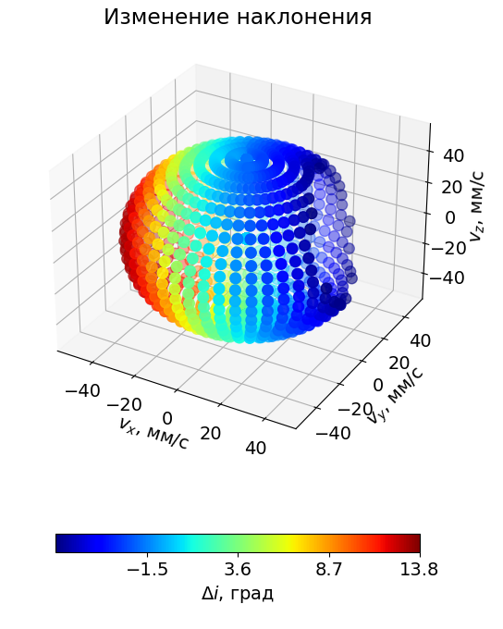
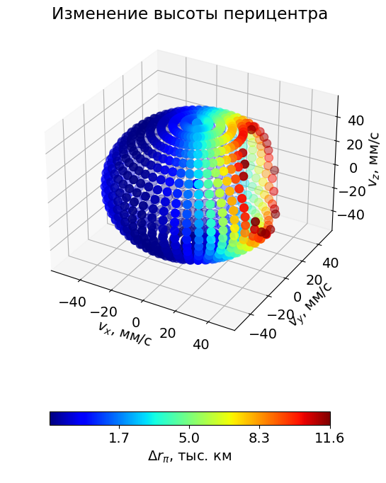
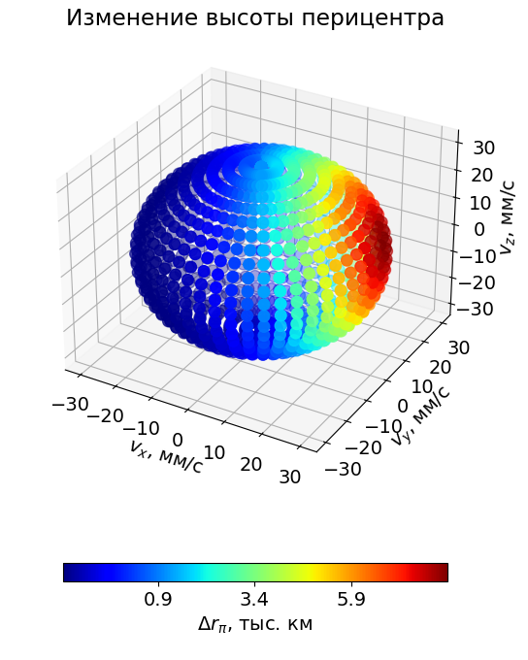
Изменения параметров орбиты
44 день полёта:
Импульс 80 мм/с
Импульс 50 мм/с
Импульс 30 мм/с
-63.3
35.4
-6.6
14.8
-1.6
8.9
-1.6
-118.7
35.6
-1.6
8.4

Slide 12
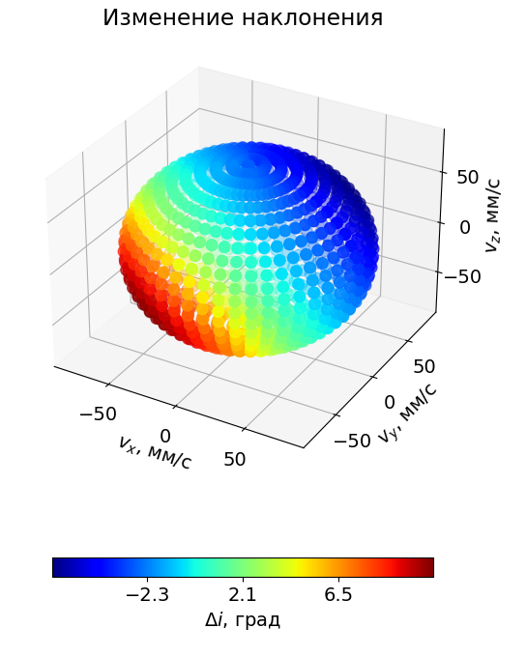
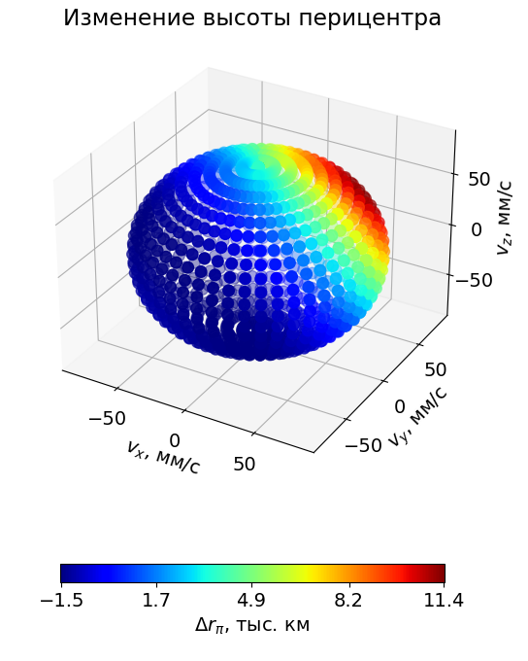
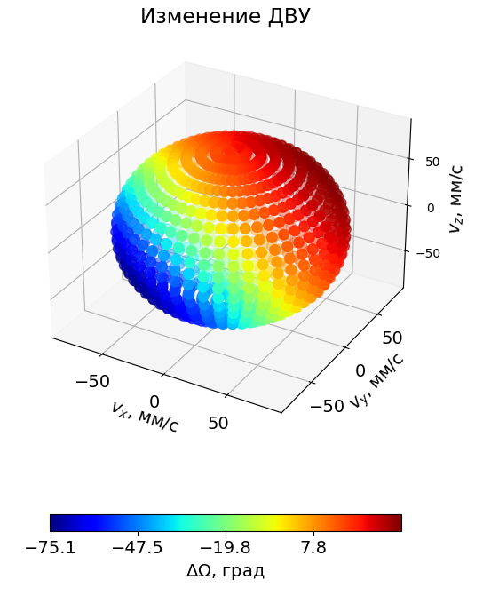
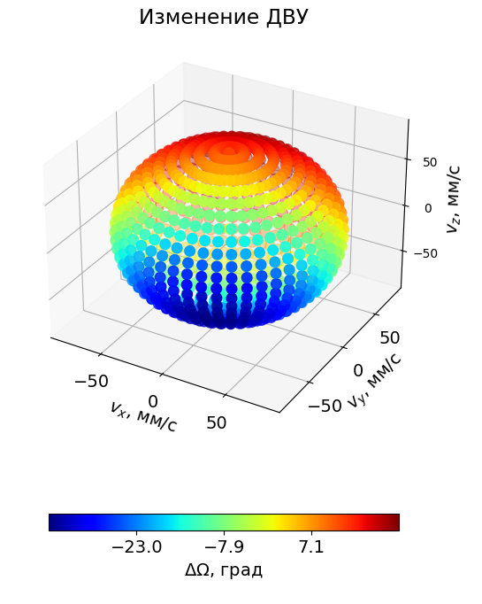
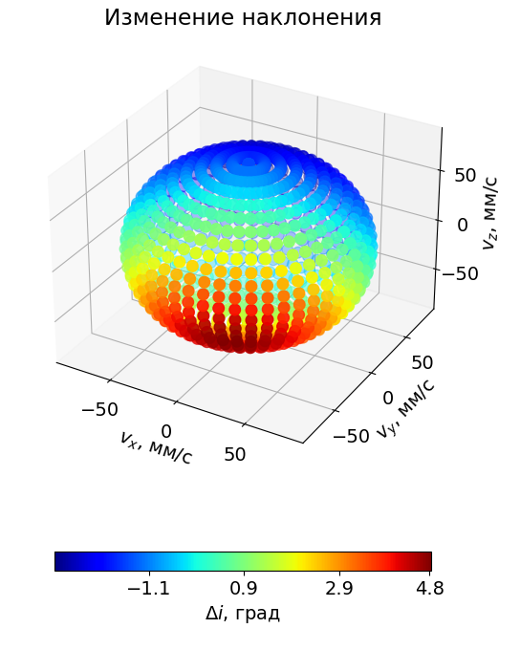
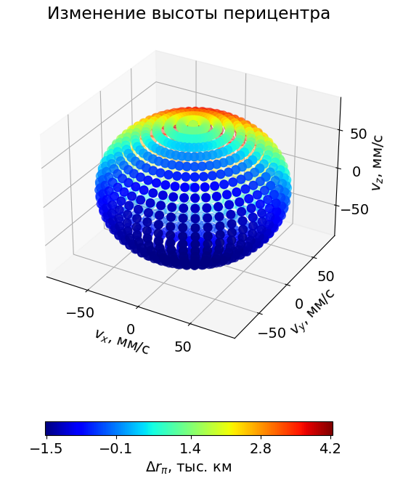
Изменения параметров орбиты
44 день полёта
64 день полёта
84 день полёта
Импульс 80 мм/с:
-118.7
-3.1
-38.0
35.6
22.1
14.8
-1.6
35.4
-6.7
10.9

Slide 13
Выводы
Для рассмотренной SALT-траектории линейное приближение слишком грубое и не подходит для расчёта корректирующих импульсов
Для изменения ДВУ на несколько десятков градусов необходимо подавать импульс в несколько десятков мм/с вблизи апогея SALT-траектории
Вне зависимости от времени подачи импульса изменение ДВУ связано с изменением наклонения одинаковым однозначным образом
В результате приложения импульса высота перицентра может измениться на несколько тыс. км

